Slide 1
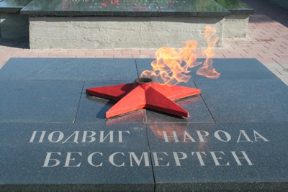
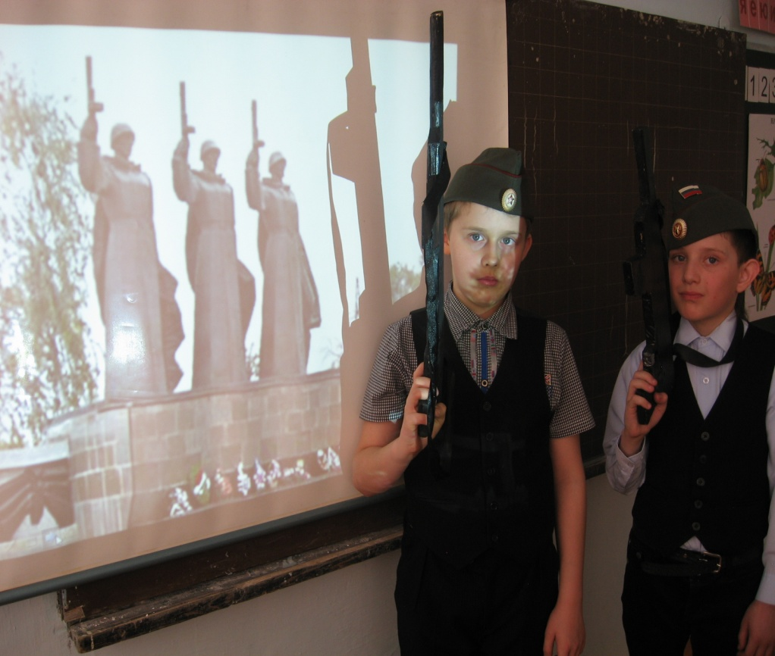
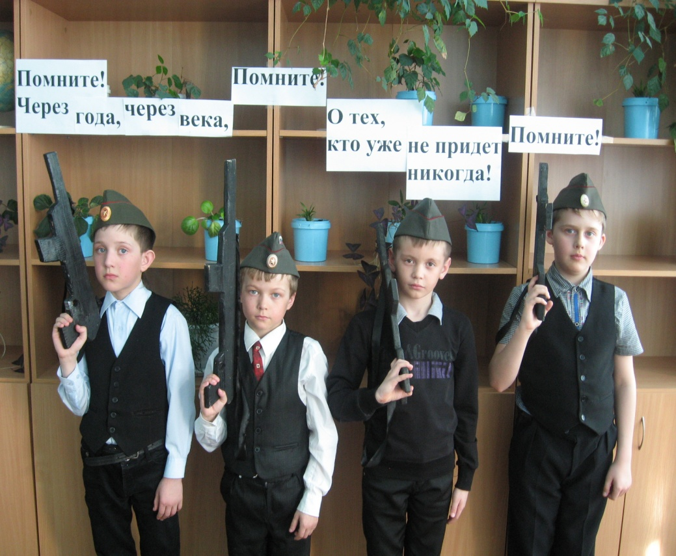
Памяти павших – будем достойны!
Классный час

Slide 2
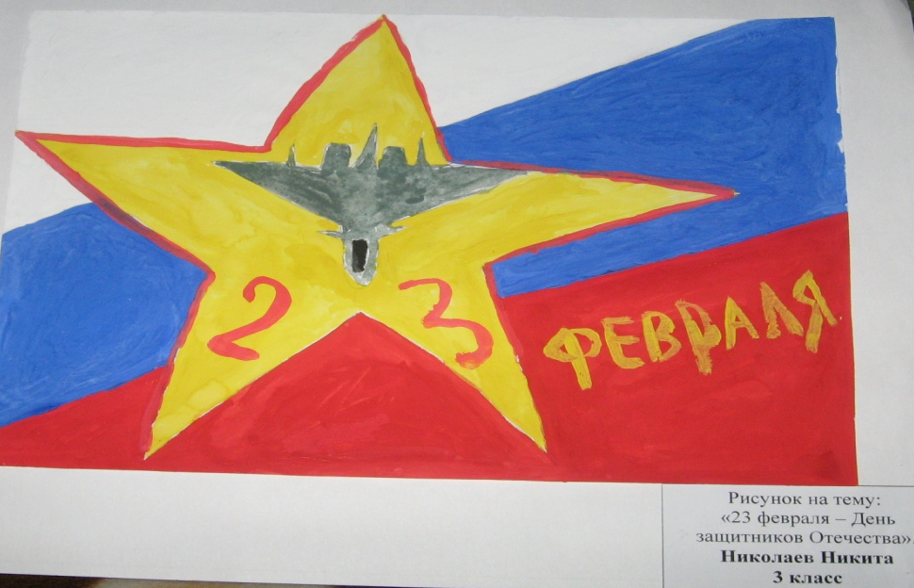
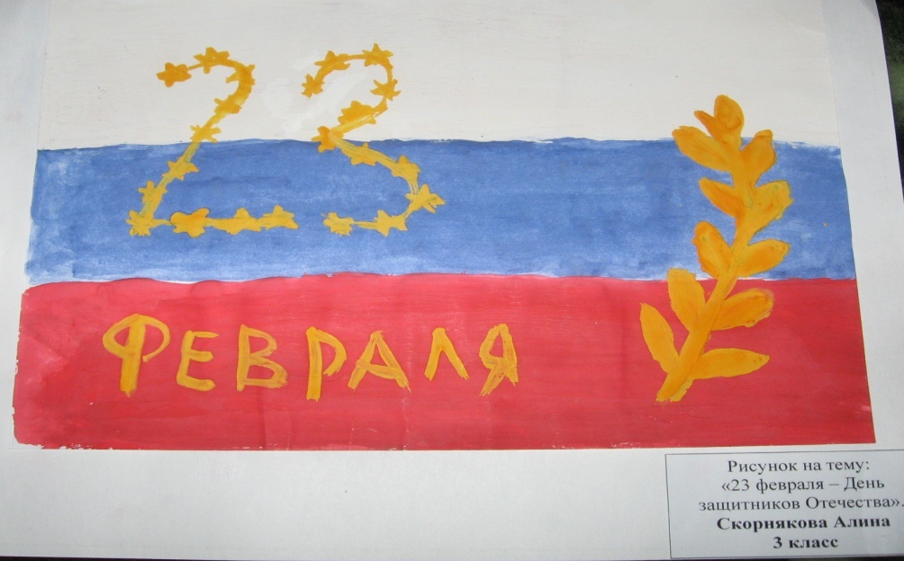
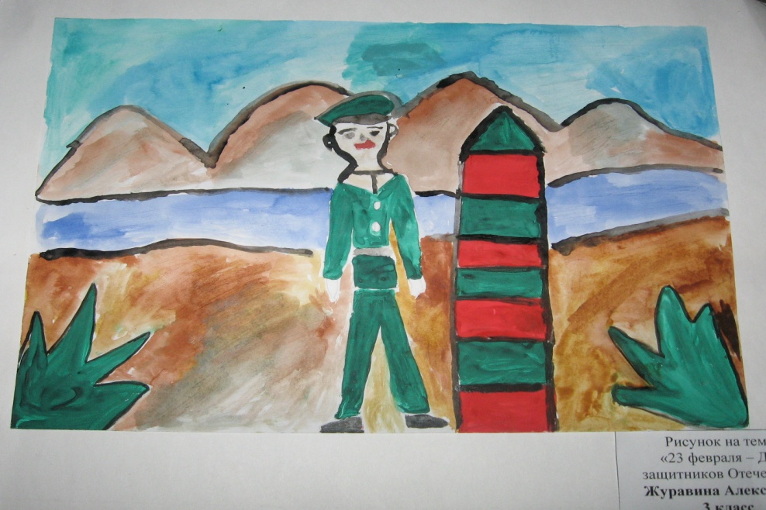
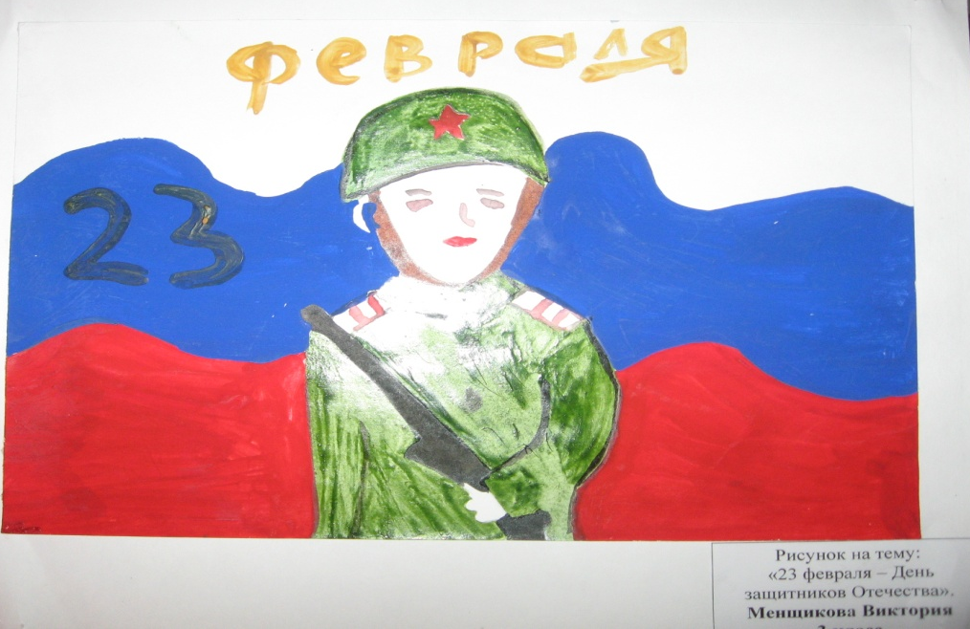
Изобразительная деятельность детей.

Slide 3
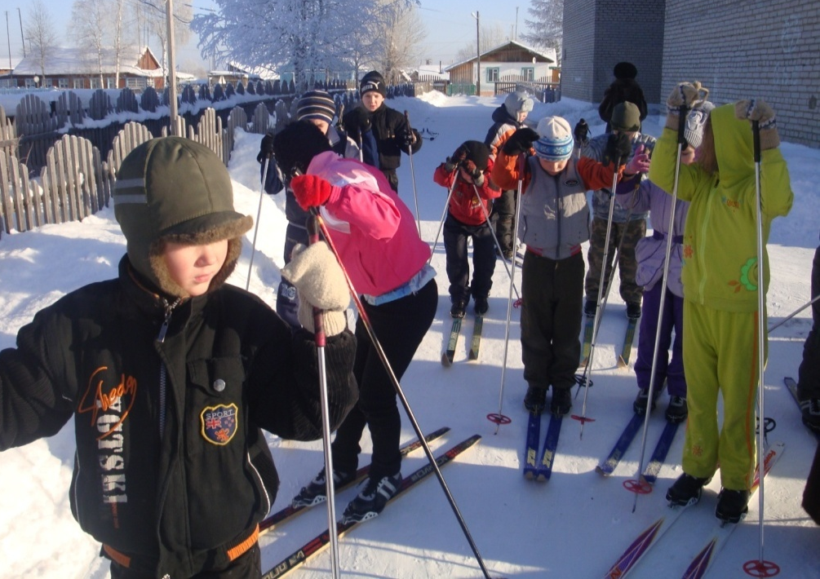
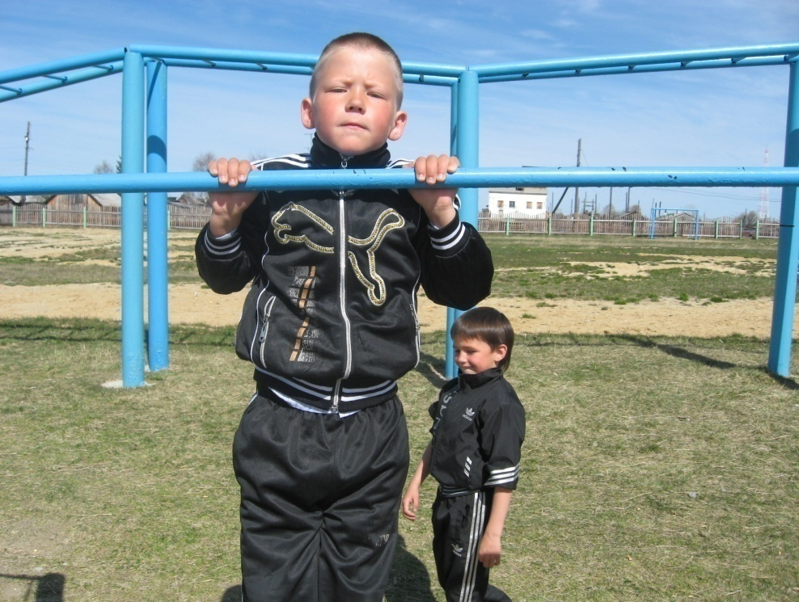
Важное место в патриотическом воспитании учащихся я стараюсь отводить спортивно-массовым и оздоровительным мероприятиям, так как это способствует развитию силы, выносливости, ловкости и в какой-то мере готовит учащихся к службе в армии.

Slide 4
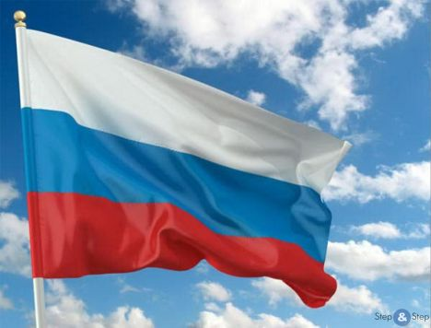
Месячник военно – патриотического
воспитания в школе.
Наши награды:

Slide 5
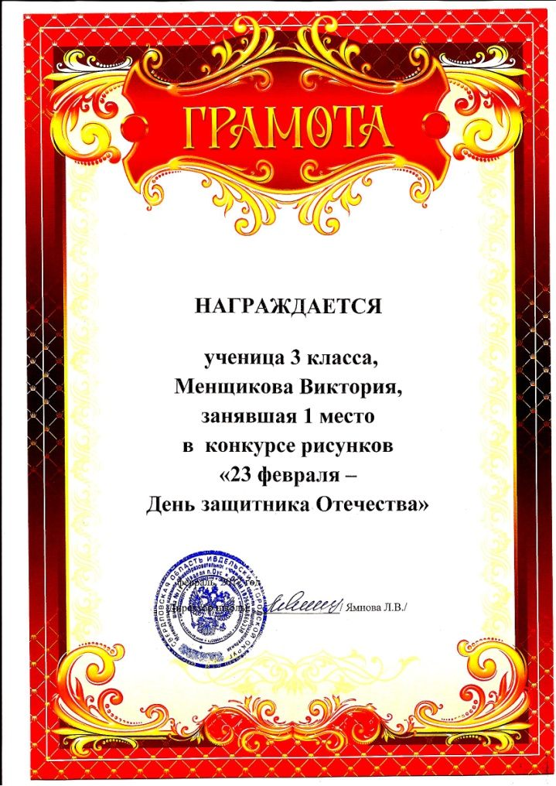
Месячник военно – патриотического
воспитания в школе 2012г.
Наши награды:

Slide 6
Месячник военно – патриотического
воспитания в школе 2012г.
Наши награды:

Slide 7
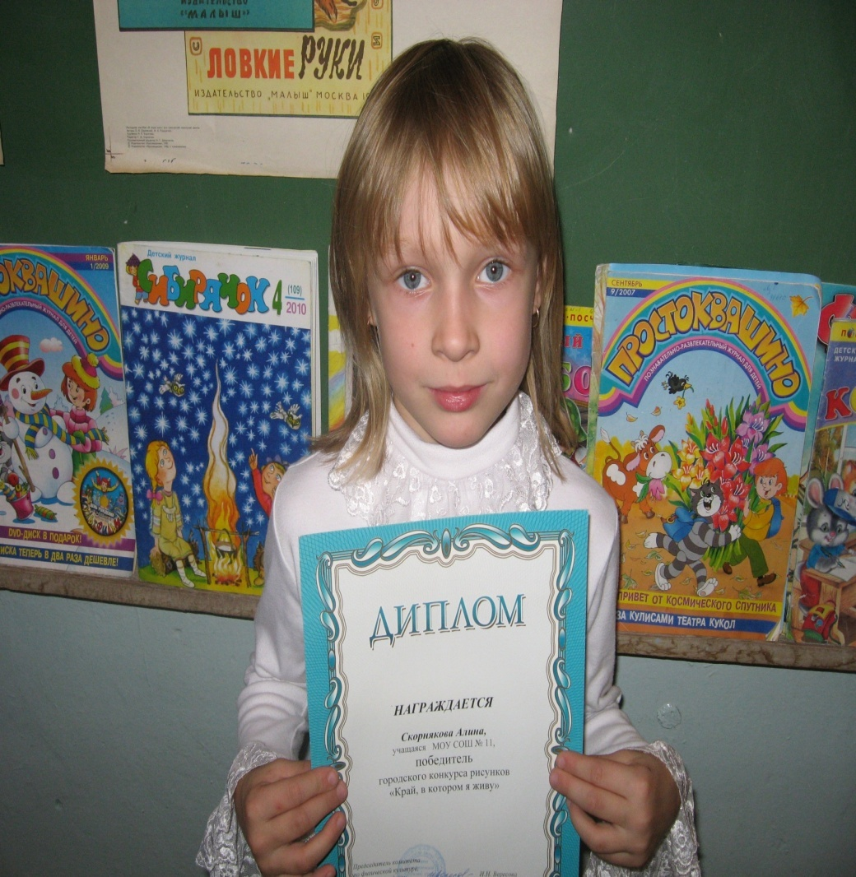
МЫ - ПОБЕДИТЕЛИ !
Скорнякова Алина- победитель городского конкурса рисунков на тему: «Край в котором я живу»
2010 год.

Slide 8
МЫ - ПОБЕДИТЕЛИ !
Журавина Александра-
заняла 1 место в
городском конкурсе
рисунков на тему:
«МЧС России- 20 лет»
2011год.

Slide 9
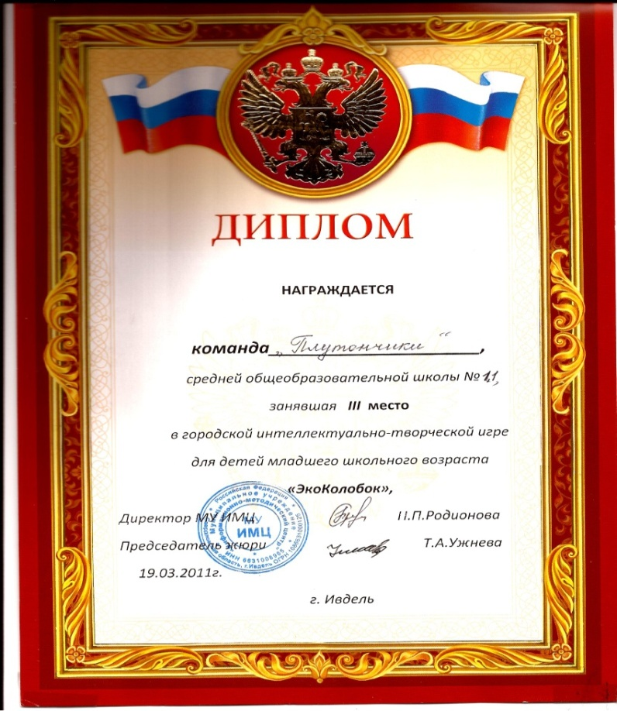
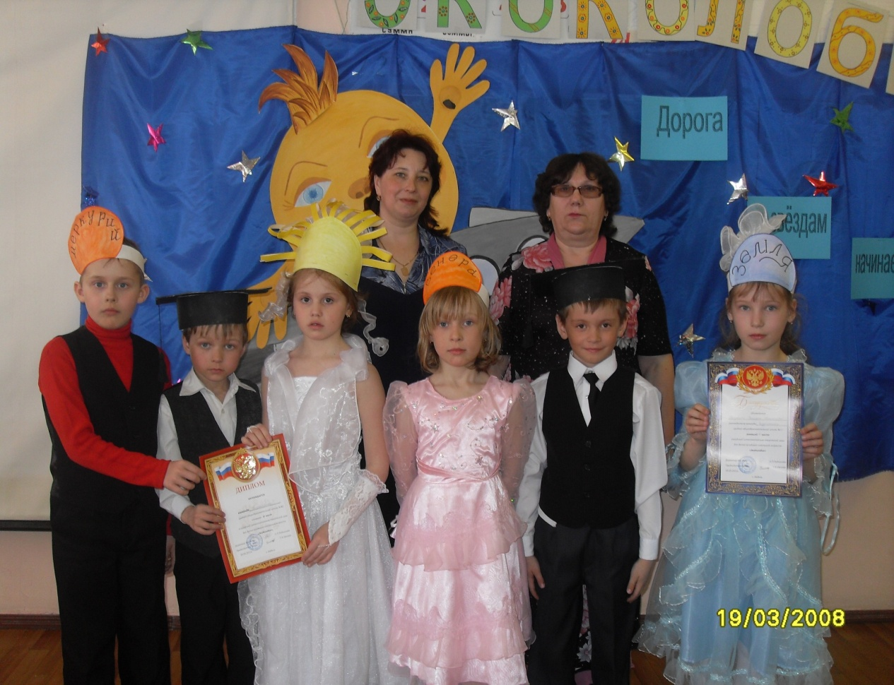
МЫ - ПОБЕДИТЕЛИ !
3 место в городской интеллектуально-творческой игре «ЭкоКолобок» 2011 год.

Slide 10
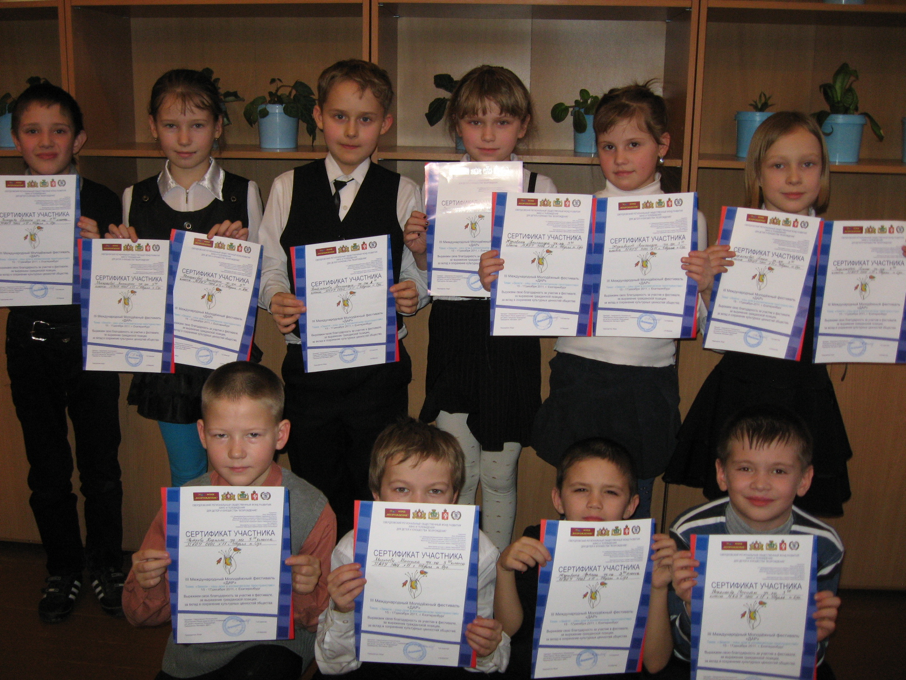
мы - участники
Iii Международного
Фестиваля «ДАР» 2011г.

Slide 11
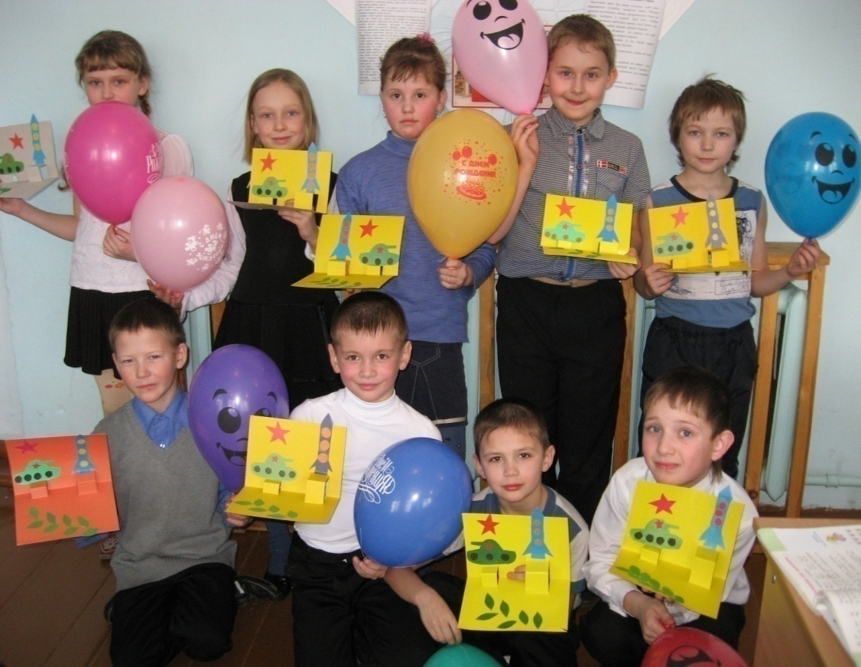
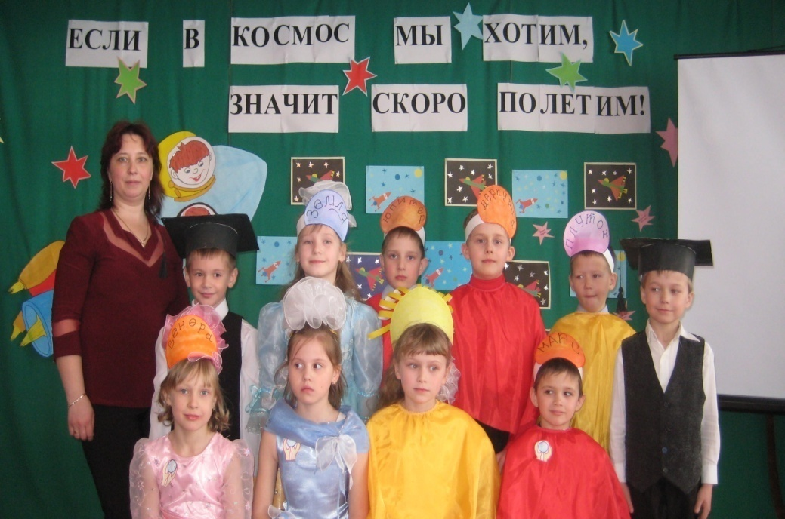
Нас объединяет Родина!

Slide 12
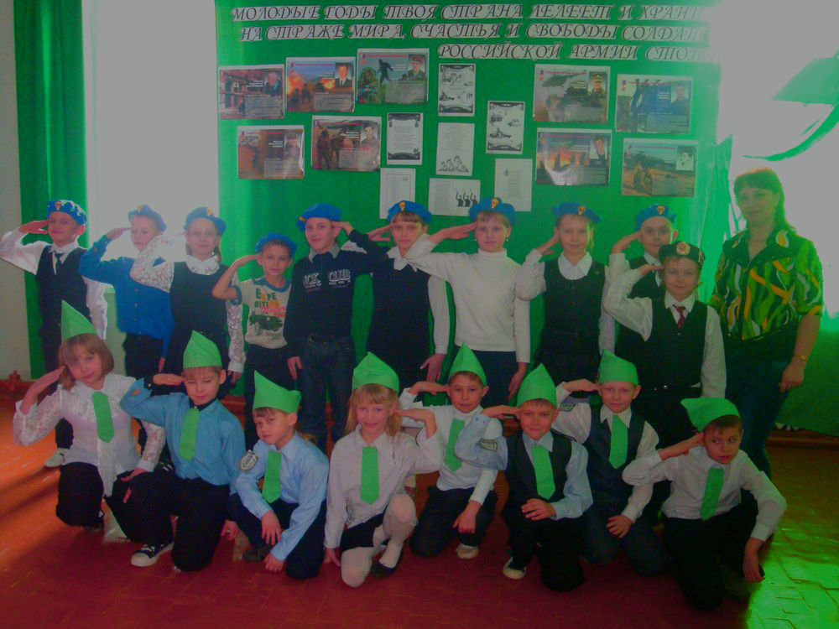
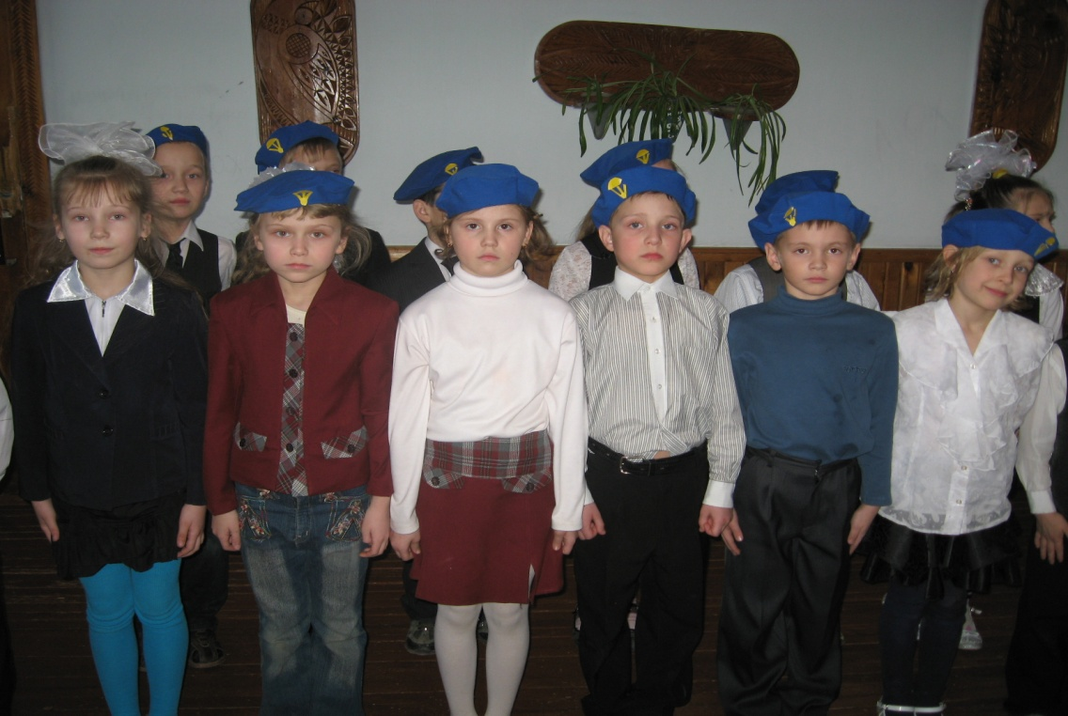
От нас, молодых, зависит, какой будет судьба России .

Slide 13
ВЫВОД :
Воспитание граждан и патриотов своей Родины – процесс длительный, требующий от учителя настойчивости, последовательности и большого терпения. Решить эту задачу за 4 года не представляется возможным. Впереди ещё долгие годы школьной зрелости. Но главное, что делает учитель начальных классов - «упражняет детей в этом священном чувстве».

Slide 14
ВЫВОД :
Итак, чтобы обеспечить формирование патриотизма и гражданственности младших школьников, необходимо организовать их участие в разнообразных видах деятельности и постепенно расширяющихся отношений – от отношений в классе и до включения в общественно-политическую жизнь взрослых.

Slide 15
Ожидаемые результаты.
В процессе реализации проекта у учащихся формируются следующие качества личности:
активная гражданская позиция;
способность нести личную ответственность за судьбу своей семьи, города, Родины;
чувство патриотизма, верности Родине и готовности служения Отечеству;
духовность, нравственность, личная и общественная ответственность;
способность к саморазвитию.

Slide 16
Спасибо
за внимание !!!

